Slide 1
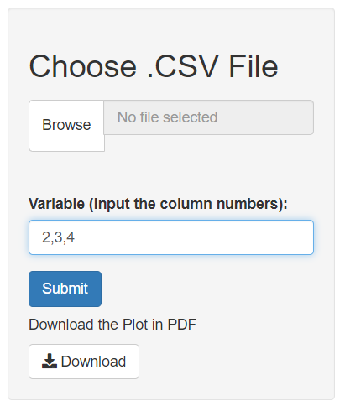
界面介绍
导入数据
输入变量的列数
点击查看结果
点击下载PDF图片

Slide 2
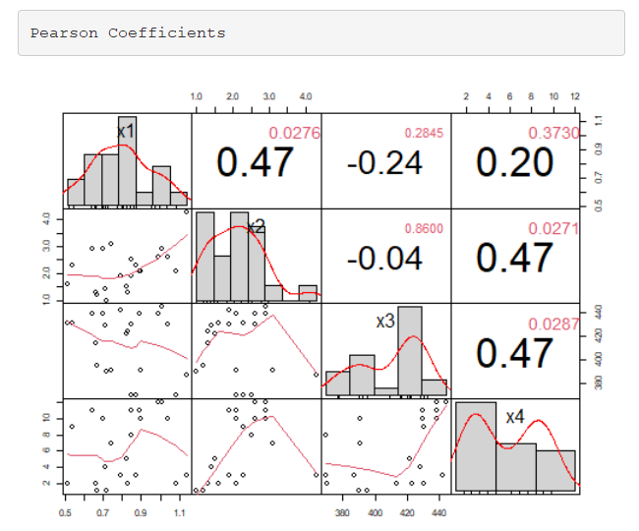
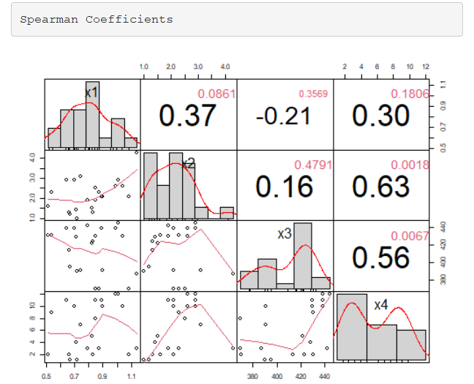
P值
相关系数

